Slide 1
Neue OA-Services der EZB
Open-Access-Services der Elektronischen Zeitschriftenbibliothek

Slide 2
Open-Access-Services der EZB
Im Rahmen eines von der Deutschen Forschungsgemeinschaft (DFG) geförderten Projektes wird die Elektronische Zeitschriftenbibliothek um zwei neue Services ergänzt, die die Nutzung von Open-Access-Publikationen fördern sollen:
OA-erweiterter EZB-Linkingdienst
Bessere Nutzung von OA-Verwertungsrechten

Slide 3
OA-erweiterter EZB-Linkingdienst
Ausgangslage:
Parallelpublikationen sind häufig nicht in Linkresolvern enthalten und müssen von den Endnutzer separat gesucht werden
Lösungsansatz:
Erweiterung des EZB-Linkingdienstes um Parallelpublikationen in institutionellen Repositorien und anderen OA-Publikationen
Neben dem Link zur Verlagsversion wird ein Link zur OA-Publikation (falls vorhanden) angeboten

Slide 4
Funktionsweise des EZB-Linkingdienstes
Der EZB-Linkingdienst ist ein Linkresolver, der
die Verfügbarkeit von E-Zeitschriften prüft (auf Basis der in der EZB gespeicherten Lizenzdaten) und
einen Link zum Inhalt bietet (z.B. Volltext, Inhaltsverzeichnis)
Der EZB-Linkingdienst nutzt OpenURL.
Der EZB-Linkingdienst ist in mehr als 40 Drittsystemen integriert (z.B. Bibliotheksportale, virtuelle Fachbibliotheken, Fachdatenbanken, Internetportale etc.)
Allein in 2016 gingen über 40 Millionen Anfragen an den EZB-Linkingdienst ein. Hinzu kommen noch Anfragen über Journals Online & Print (JOP).
Zu den Hauptnutzern zählen LIVIVO und ReDI

Slide 5
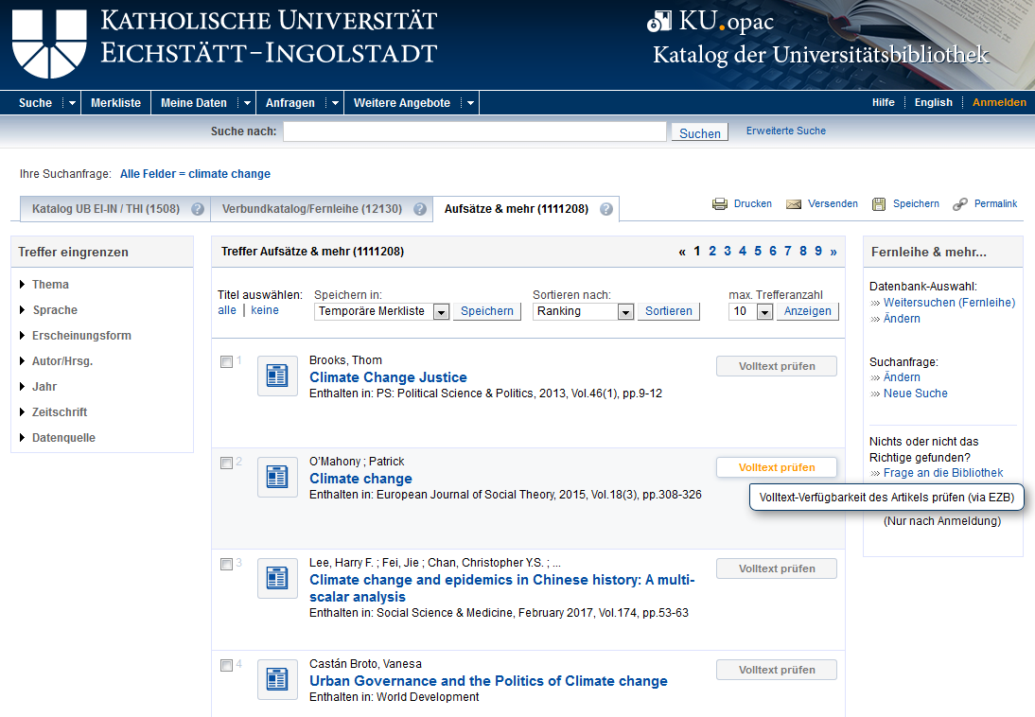
Anwendungsbeispiel des EZB-Linkingdienstes

Slide 6
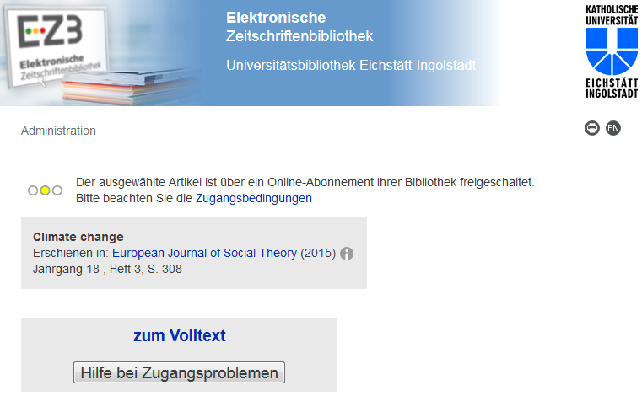
Anwendungsbeispiel des EZB-Linkingdienstes

Slide 7
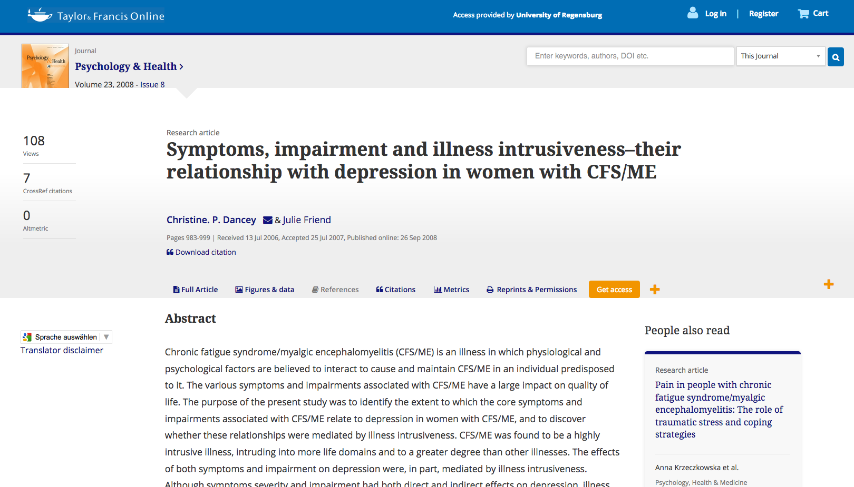
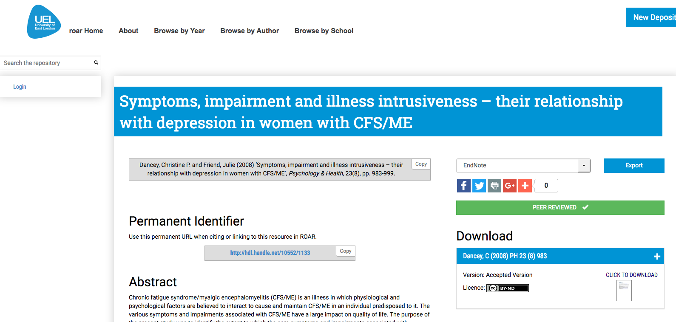
HTML-Ausgabe des OA-erweiterten EZB-Linkingdienstes
Neben dem Link zur Verlagsversion eines Artikels wird zusätzlich ein Link zur Parallelpublikation angeboten
Zur lizenzpflichtigen Verlagsversion des Artikels
Zur Open-Access-Version des Artikels im institutionellen Repositorium der University of East London

Slide 8
XML-Ausgabe des OA-erweiterten EZB-Linkingdienstes
OA-Informationen werden auf Wunsch in XML-Ausgabe mitgeliefert
Notes:
http://ezb.uni-regensburg.de/vascoda/openURL.phtml?title=Psychology+%26+health&pages=983-999&atitle=Symptoms%2C+impairment+and+illness+intrusiveness--their+relationship+with+depression+in+women+with+CFS%2FME.&issue=8&genre=article&sid=LIVIVO%3AASP3_ALL&issn=0887-0446&date=2008&volume=23&spage=983&aulast=Dancey&eissn=1476-8321&epage=999&id=doi:10.1080%2F08870440701619957&pid=format%3Dxml%26xmlv%3D3%26client_ip%3D88.78.221.80

Slide 9
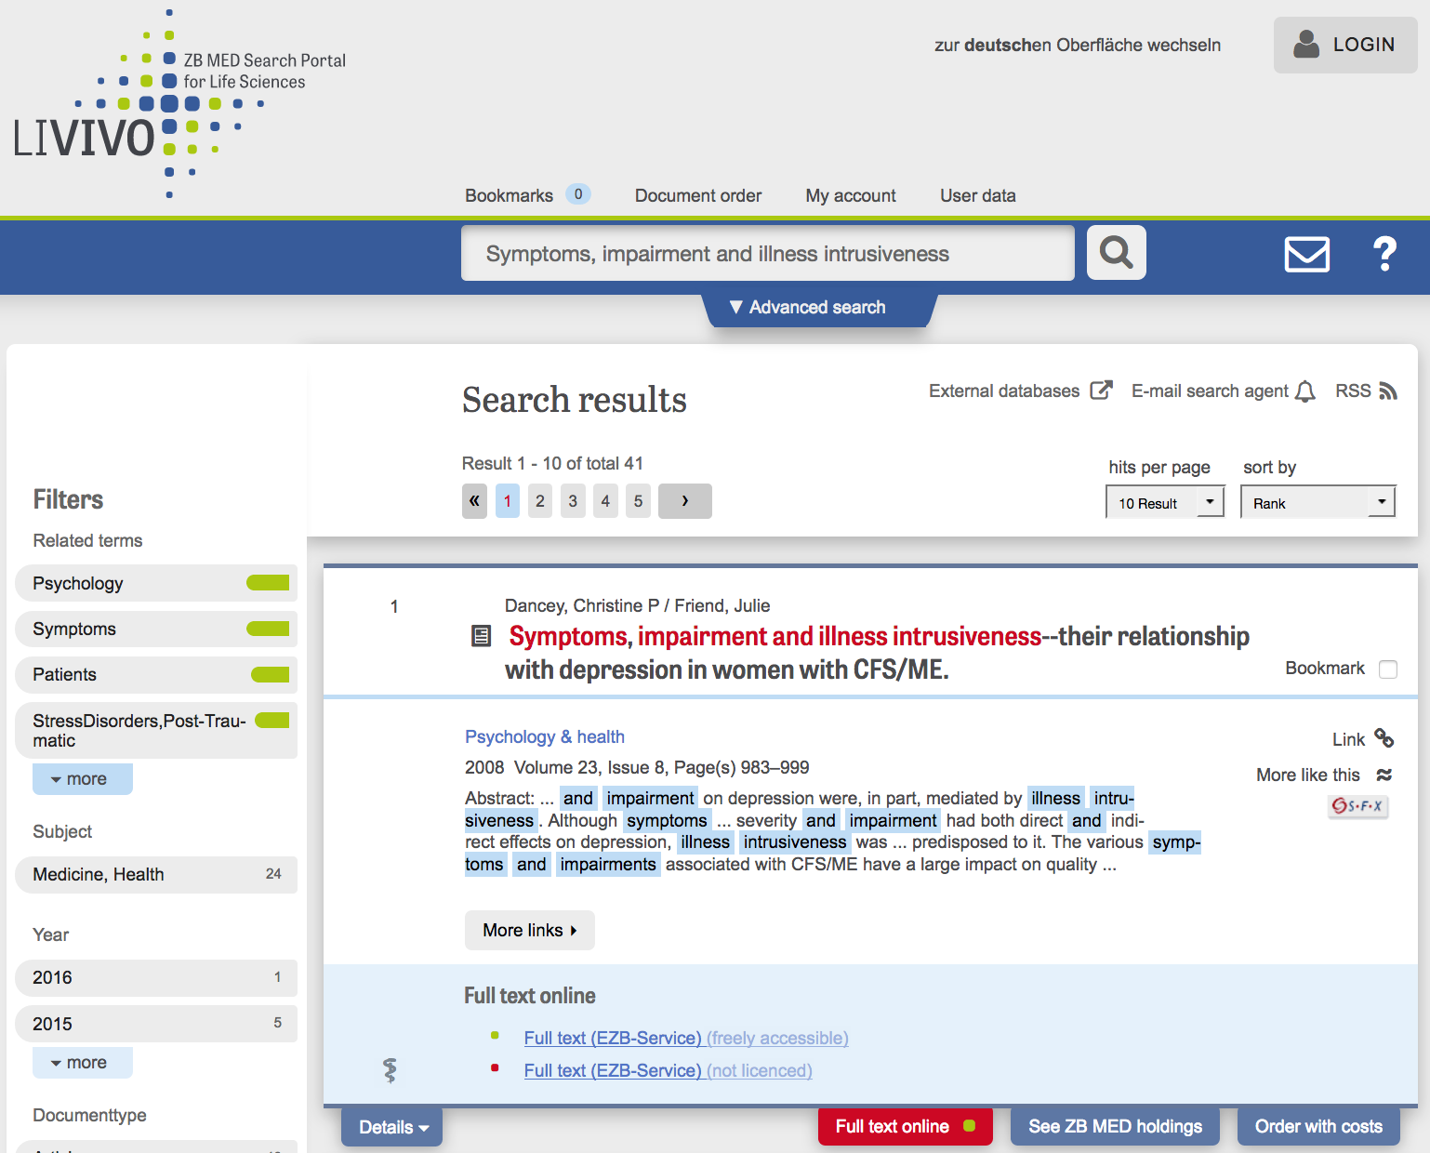
XML-Ausgabe des OA-erweiterten EZB-Linkingdienstes: Nutzung in LIVIVO

Slide 10
OA-erweiterter EZB-Linkingdienst
Kooperation mit der Universitätsbibliothek Bielefeld durch Nutzung der OA-Suchmaschine BASE (Bielefeld Academic Search Engine):
Enthält 70 Mio. Dokumente aus über 3.000 Repositorien
Abfrage von Parallelpublikationen und anderer OA-Publikationen über BASE-Schnittstelle
Kooperation mit CrossRef zur Abfrage des Digital Object Identifier (DOI) von Volltexten
Derzeit im Test: Kooperation mit oadoi.org

Slide 11
OA-erweiterter EZB-Linkingdienst
Kooperation BASE und Crossref
Crossref
Anfrage mit Metadaten
Anfrage mit DOI oder Artikeltitel
Antwort enthält DOI
BASE
Anfrage mit Metadaten (ISSN, Year, Volume, Issue, Page)
Linking- dienst
Anfrage mit DOI oder Artikeltitel
Anwort ist Link zur Ressource
Antwort enthält Link zu Ressource im Repositorium

Slide 12
Nutzung des OA-erweiterten Linkingdienstes
Zusätzlicher Link bei über 10 % der Anfragen an den OA-erweiterten EZB-Linkingdienst
Knapp 60 % der grünen Artikel, zu denen nun ein zusätzlicher Link erzeugt werden konnte, führte zuvor lediglich zur Homepage der Zeitschrift.
Anzahl der zusätzlich angebotenen Links zu OA-Artikelversionen

Slide 13
OA-Verwertungsrechte
OA- Verwertungs-rechte
(zeitschriften- und institutions-spezifisch)
Open-Access-Policies der Verlage aus SHERPA/RoMEO
Allianz- und Nationallizenzen mit vereinbarten Rechten zur Zweit-veröffentlichung
Zweitveröffent-lichungsrecht für öffentlich geförderte Forschungsergebnisse
Ziel: Informationen zu OA-Verwertungsrechten werden sowohl im Frontend der EZB als auch als Webservice für andere Systeme (z.B. institutionelle Repositorien) zur Verfügung gestellt
Projektschwerpunkt derzeit auf OA-Verwertungsrechten durch National- und Allianzlizenzen

Slide 14
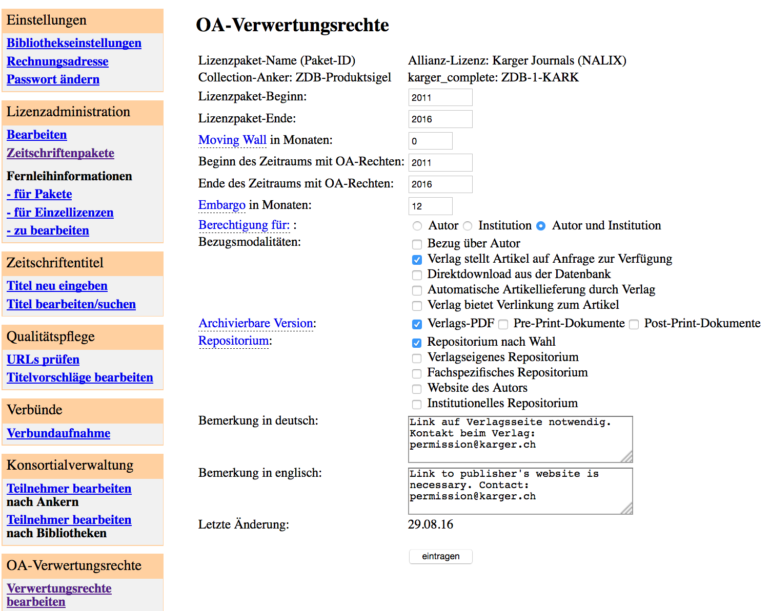
Erfassung der Verwertungsrechte aus Allianz- und Nationallizenzen
Vereinbarte Rechte zur Zweitveröffentlichung aus Allianz- und Nationallizenzen werden in strukturierter Form in der EZB erfasst
Geplanter Webservice zur Ausgabe der Verwertungsrechte aus Allianz- und Nationallizenzen im XML-Format
Nachnutzung im Projekt „DeepGreen“

Slide 15
Vielen Dank für Ihre Aufmerksamkeit!

